Slide 1
Treffen mit dem Sportschöffe der Stadt Eupen Herrn Werner Baumgarten
Donnerstag 27. Dezember 2012

Slide 2
Wer sind wir ?

Slide 3
150
Über .
Mitglieder

Slide 4
1 300
Trainingsstunden/Jahr

Slide 5
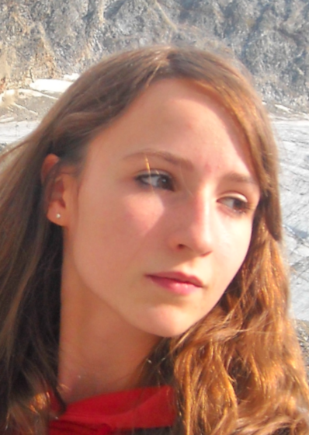
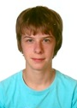
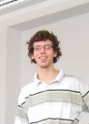
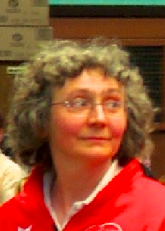
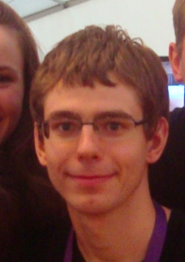
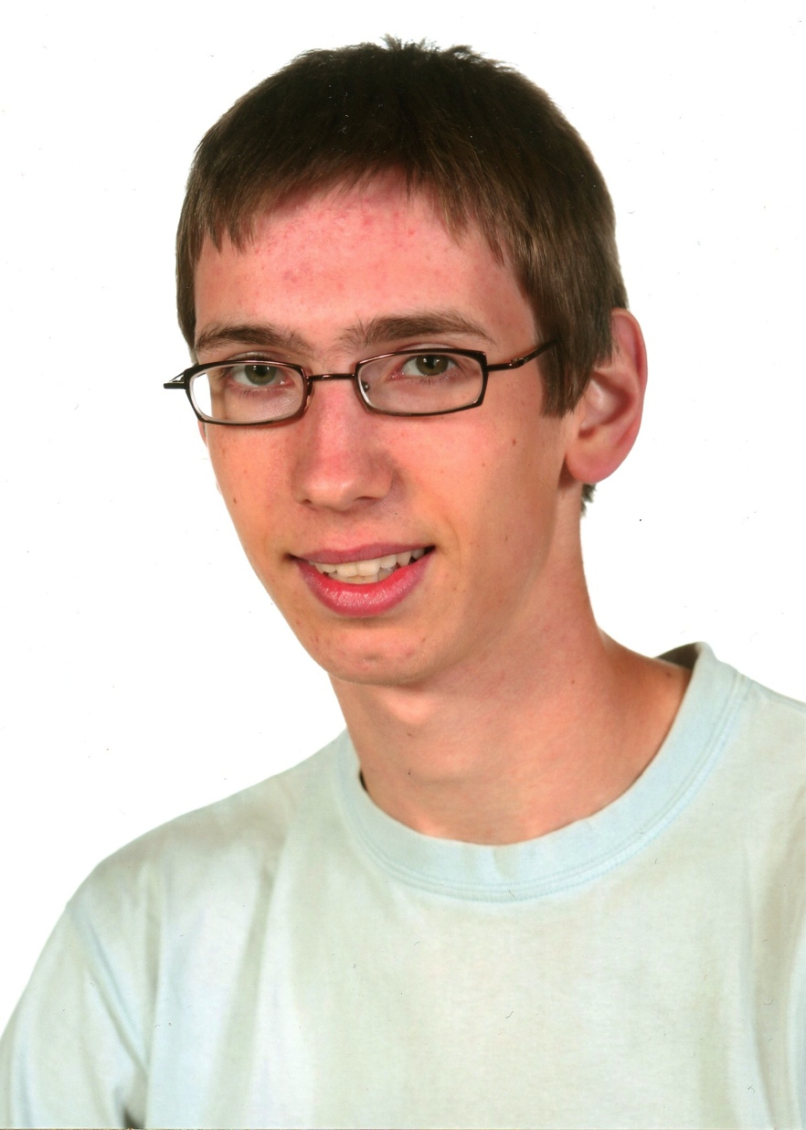
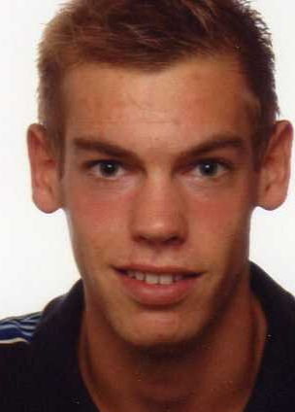
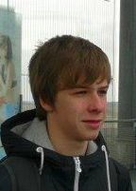
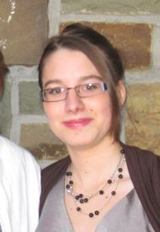
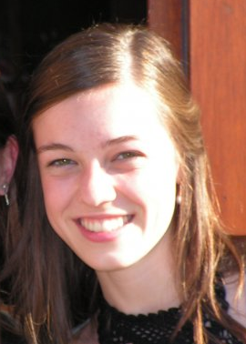
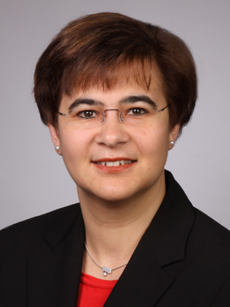
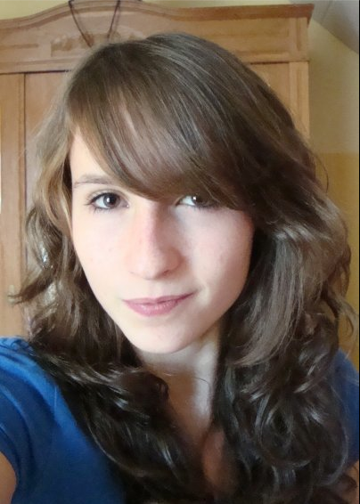
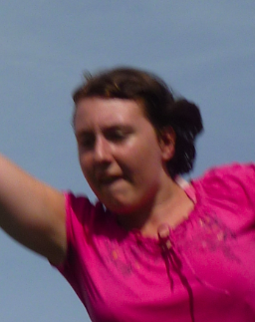
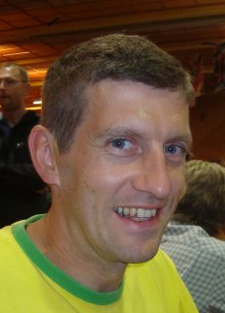
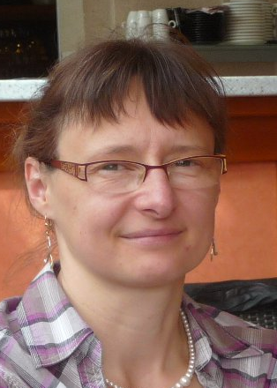
Motiviertes
TRAINERTEAM

Slide 6
15
verschiedene Gruppen

Slide 7
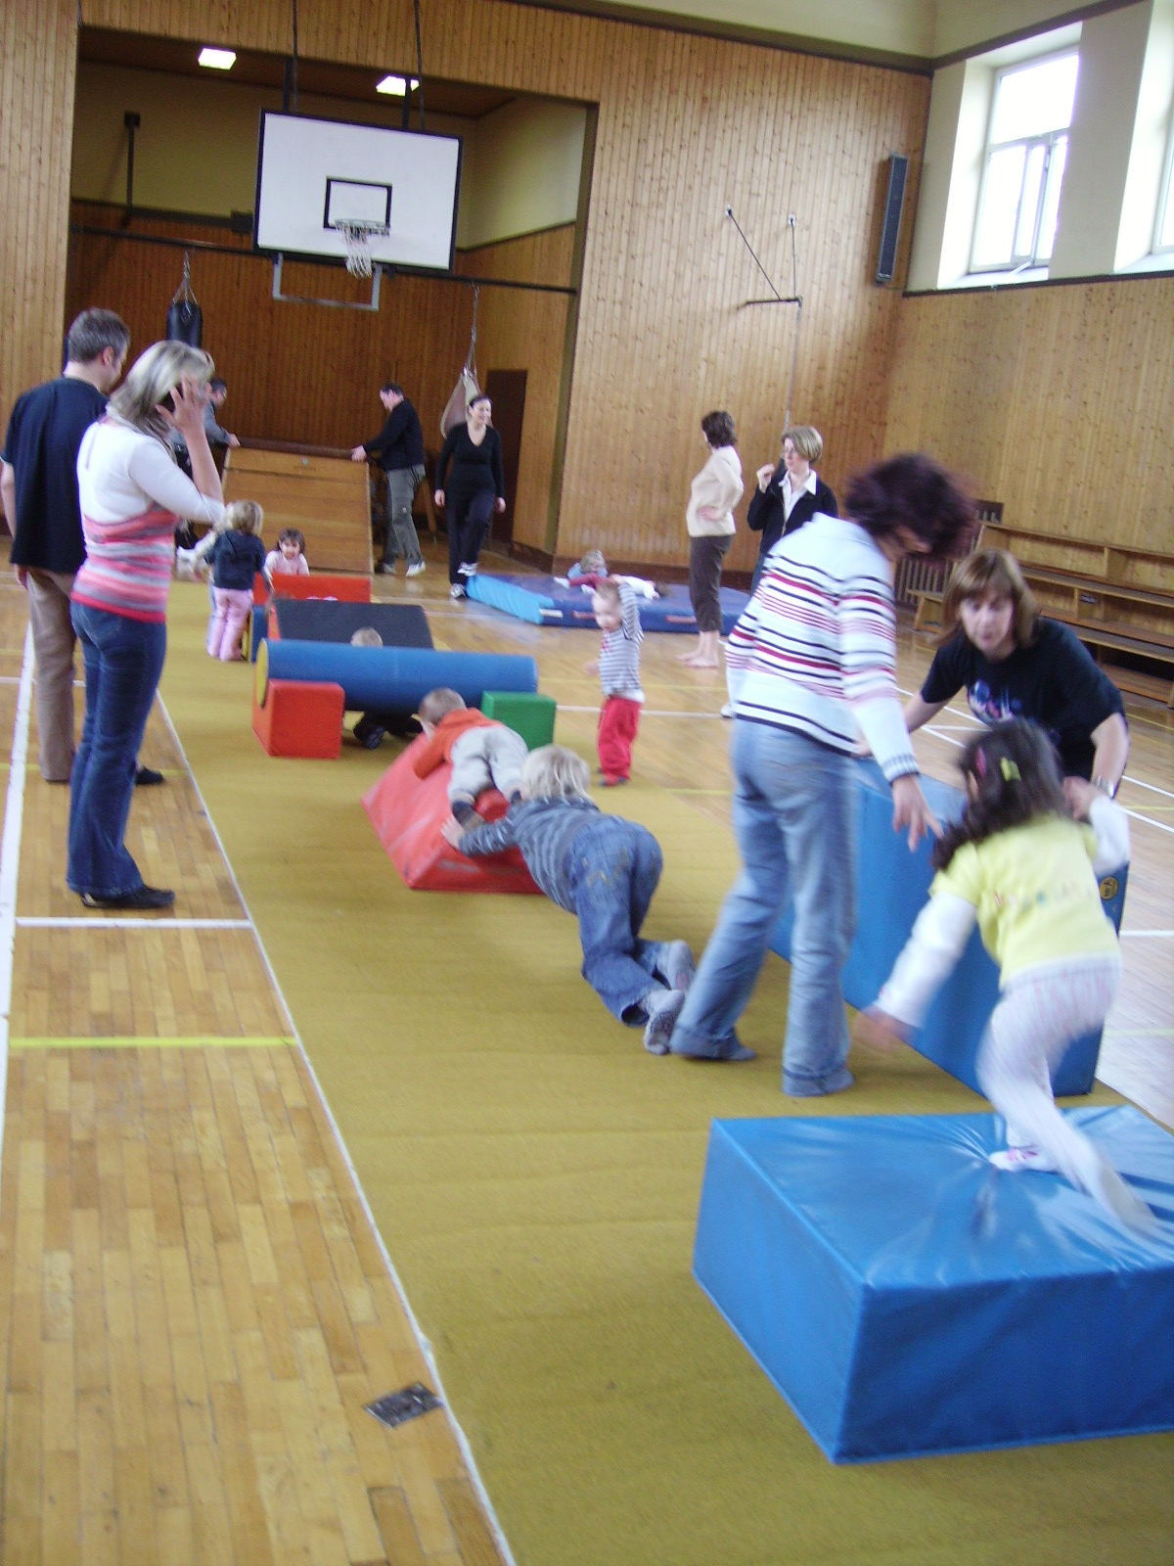
Eltern-Kind-Turnen
Eine Gruppe (1x wöchentlich)
Kleinkinder von 1-3 Jahren
Gemeinsam mit Mutter oder Vater
Verschiedene Spielstationen zum Klettern, Balancieren und Hüpfen laden zum Toben, Tollen und Verbessern der Motorik ein.

Slide 8
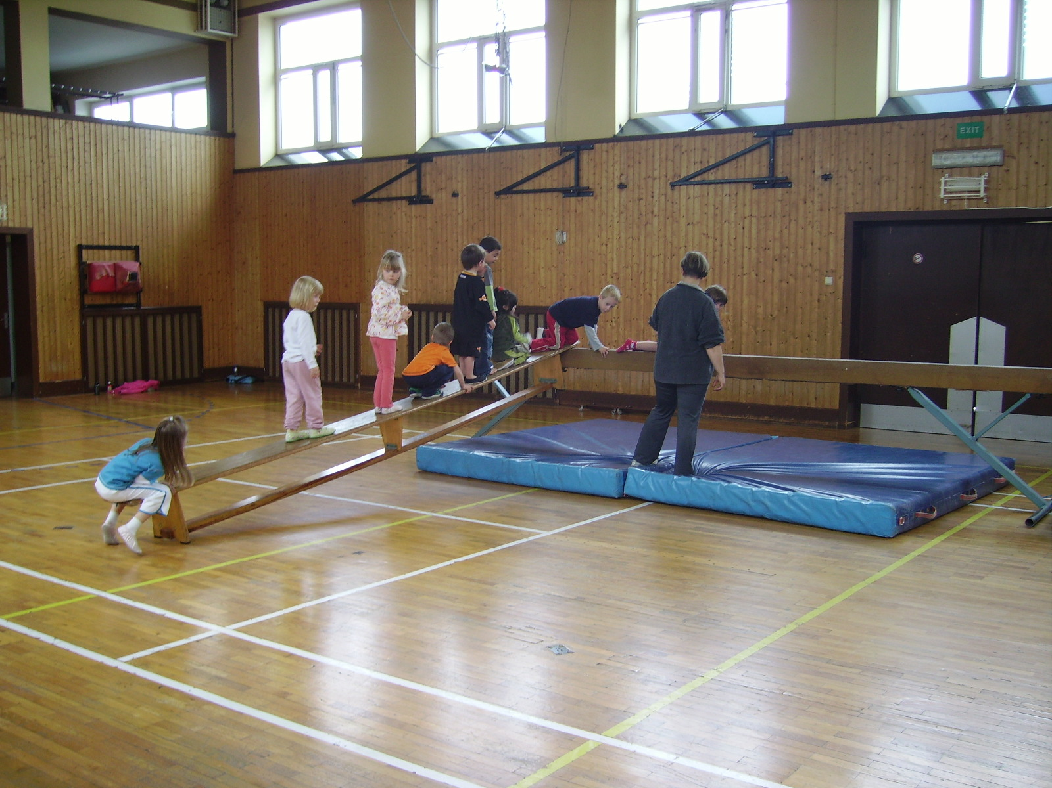
Kindergarten-Turnen
Zwei Gruppen (1x wöchentlich)
Kinder von 3-5 Jahren, ohne Eltern
Spielerisches Turnen
Spaß, Freude und der kindliche Drang nach Bewegung stehen im Vordergrund

Slide 9
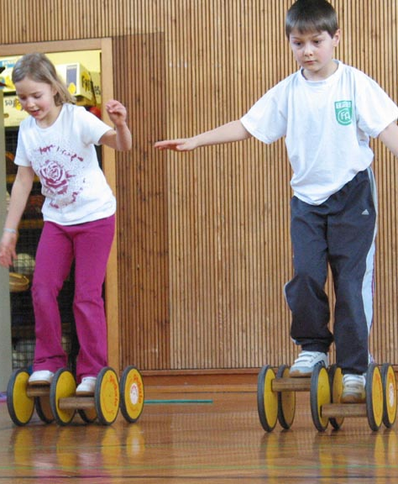
Freizeitsport
Eine Gruppe (1x wöchentlich)
Kinder ab 6 Jahre
Nicht nur turnen
Vielfältige Bewegungsangebote
Spaß und Freude an der Bewegung

Slide 10
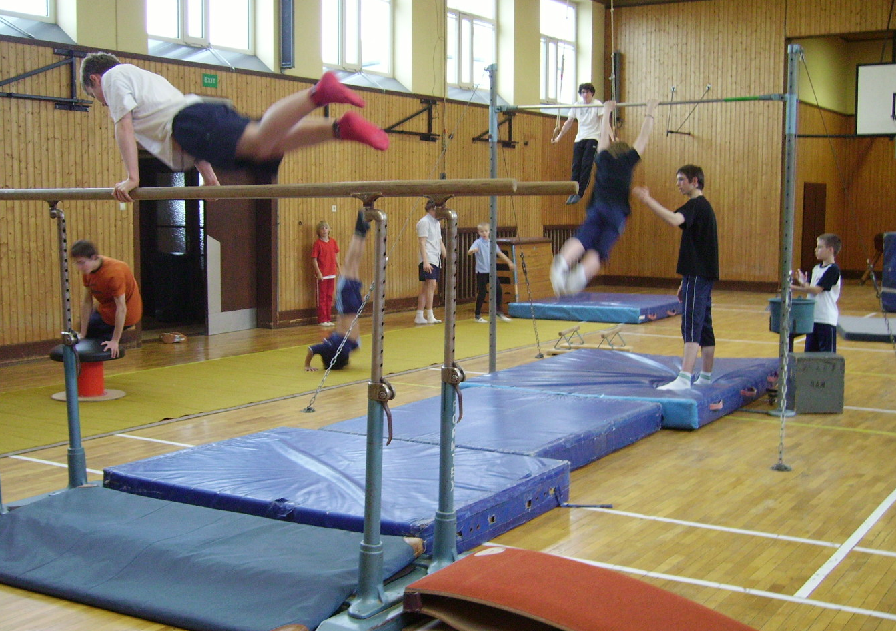
Turnen für Anfänger
Eine Gruppe (1x wöchentlich)
Jungen und Mädchen ab 6 Jahre
Basis Übungen an allen Geräten
Laufen, Springen, Stützen, Balancieren
Teilnahme an kleinen Meisterschaften

Slide 11
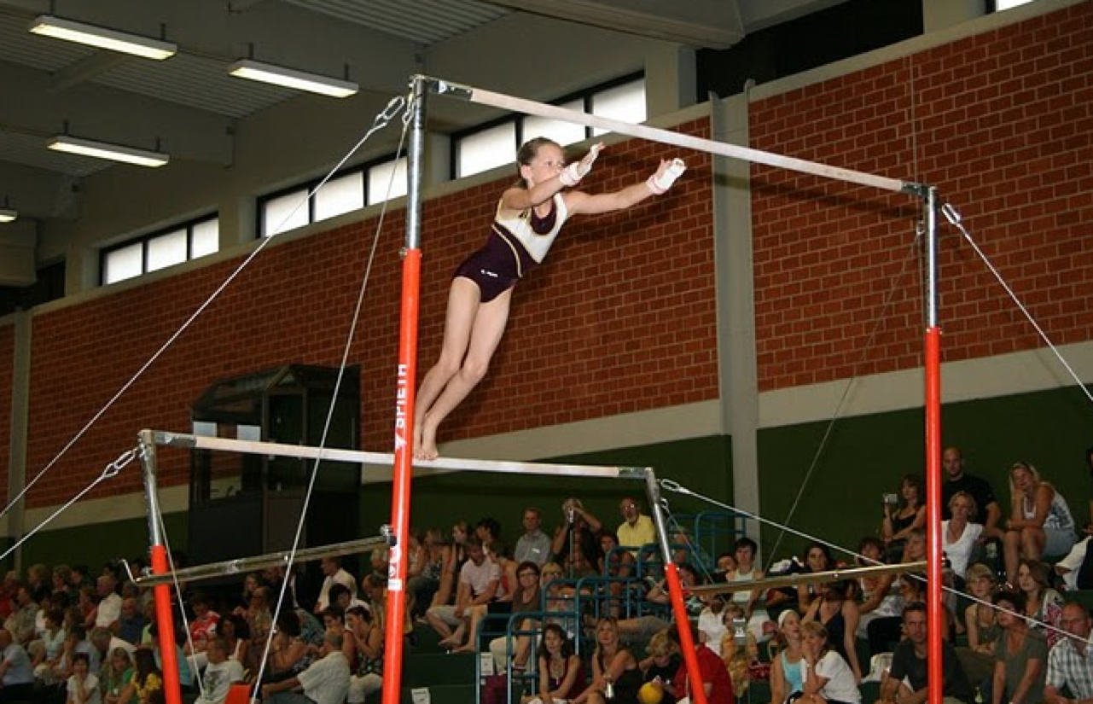
Mädchenturnen
3 Gruppen auf verschiedenen Niveaus
Bis zu 5 Stunden Training wöchentlich
Teilnahme an Offiziellen-Meisterschaften (VdT-Meisterschaft, Walloniemeisterschaft, ...)

Slide 12
Jungenturnen
3 Gruppen auf verschiedenen Niveaus
Bis zu 5 Stunden Training wöchentlich
Teilnahme an Offiziellen-Meisterschaften (VdT-Meisterschaft, Walloniemeisterschaft, ...)

Slide 13
Rhönradturnen
Training in der Sporthalle Stockbergerweg
3 Gruppen auf verschiedenen Niveaus
Vom Anfänger bis zum Medaillengewinner bei Weltmeisterschaften

Slide 14
Damengymnastik
Eine Gruppe (1x wöchentlich)
Für jedes Alter
Fit bleiben steht im Vordergrund
Älteste Teilnehmerin ist momentan 79
Vom Kleinkind ab einem Jahr, bis zum Senior von 79 ist für jeden etwas dabei.

Slide 16
Größte Erfolge
Jungen

Slide 17
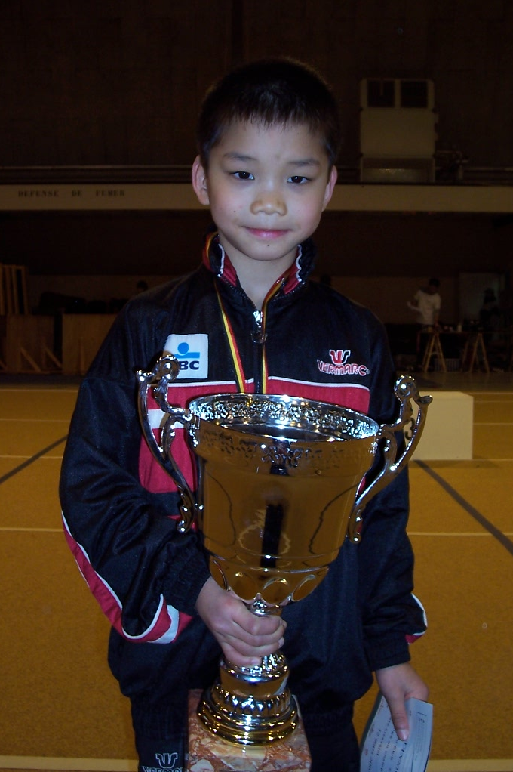
Seit 1993 :
72 VdT-Meistertitel
25 Walloniemeistertitel

Slide 18
Momentan Turner in den Divisionen 3, 4 und 5
Seit 2007 nicht mehr in Division 2

Slide 19
Größte Erfolge
Mädchen

Slide 20
Neuaufbau der Mädchengruppen
seit 4 Jahren

Slide 21
Vorige Saison bereits wieder 6 VdT-Meisterinnen
Und eine Medaille bei der Walloniemeisterschaft

Slide 22
Nur Turnerinnen
in der Division 5

Slide 23
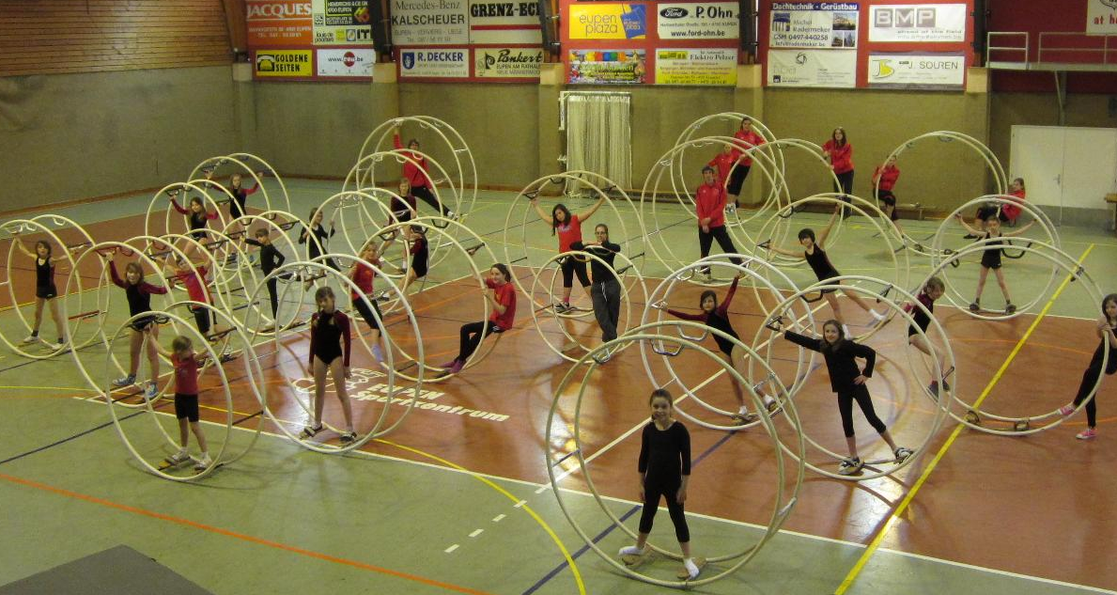
Größte Erfolge
Rhönrad

Slide 24
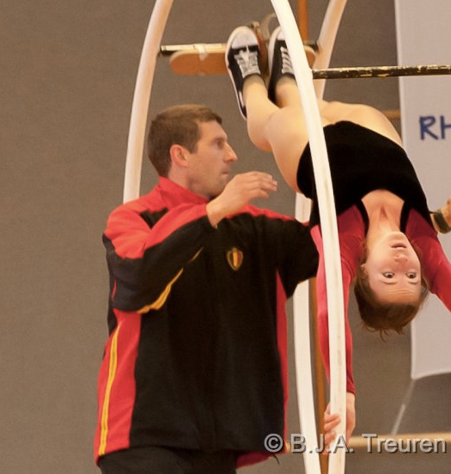
Trainer der Rhönradgruppe
1997-2005 :
5 Teilnahmen an Weltmeisterschaften
(Beste Platzierung : 4. Platz)
World-Cup 2004 : 2. Platz
Freddy Brüll

Slide 25
Achim Pitz
4 WM-Teilnahmen
Bronzemedaille Junioren Weltmeisterschaft 2007
in Salzburg

Slide 26
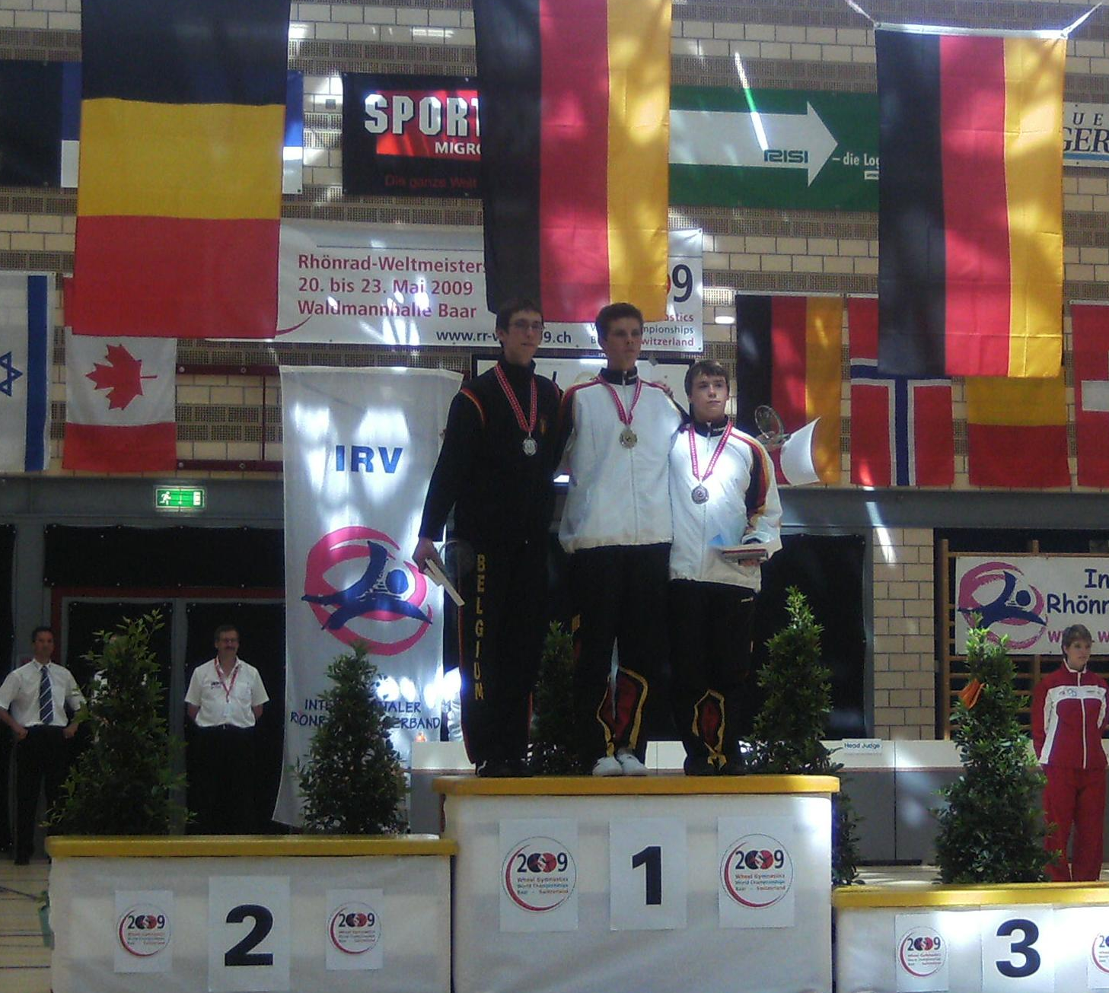
Eric Pitz
3 WM-Teilnahmen
Vize Junioren Weltmeister 2009 in Baar (Schweiz)

Slide 27
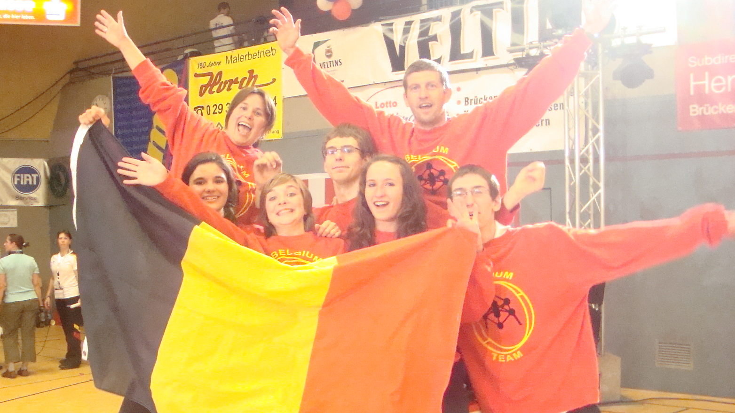
5 Eupener qualifiziert
für die WM 2011
Notes:
Selina : 32.
Lena : 30.
Larissa : 27.
Eric : 14.
Achim : 8. + 2 Finale wo jeweils 6.

